Slide 1
Présentent :

Slide 2
Heures chrono pour entreprendre

Slide 3
Les principes du challenge :
Idée libre
Unité d’outils et supports
Travail en équipe
Créativité - innovation
Réalité - faisabilité
Cohérence des choix
Critères d’évaluation :
Conduite du projet en équipe
Idée / choix commerciaux / marché
Cadre juridique / fiscal / social
Dossier financier
Qualité de la soutenance

Slide 4
l’idée
LA METHODE – LES ETAPES
L’idée et le concept
L’étude de marché
Le business model
L’étude financière
La soutenance

Slide 5
De l'idée au projet...
Tout projet de création d’entreprise démarre par une idée :
L’idée nouvelle
Une innovation
Un besoin non satisfait actuellement
Une niche
L’idée connue
Continuité entre une expérience personnelle, un savoir-faire et un projet d’entreprise
L’idée des autres
S’installer sur un marché existant en proposant une offre s’approchant de celle des concurrents
Il convient de se différencier des concurrents avec un positionnement original

Slide 6
L’étude de marché : un préalable au Business Model
Adéquation Offre / Demande (faisabilité) ?
Concurrence ?
Offre Produits et/ou Services, Prix, Lieu, etc.. ?
Le Business Model

Slide 7
Votre idée dans son marché
ENVIRONNEMENT
Technologique
Démographique, économique et social
Institutionnel
Culturel
Concurrents directs
MON ENTREPRISE
FOURNISSEURS
Achat marchandises
achat
DISTRIBUTEURS
CLIENTS
Entreprise
Particuliers
Administrations…
vente
Concurrents indirects

Slide 8
Différence entre business model et business plan
Le business model - ou modèle économique -
Concept qui permet à une entreprise de gagner de l'argent. Formalisable dans un document de présentation de la logique globale de l’entreprise et d’explication de la création de valeur.
Le business plan – ou plan d’affaire
Déclinaison concrète, opérationnelle et chiffrée du business model.

Slide 9
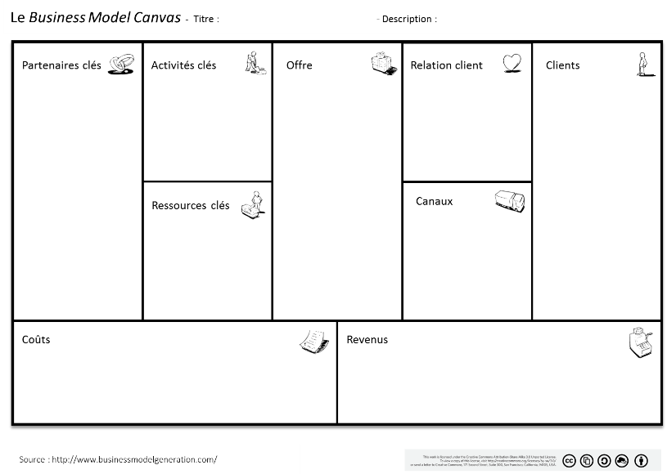
Mode d’emploi

Slide 10
L’offre
Définir :
Le besoin à satisfaire
Le produit et/ou le service
Les avantages par rapport aux concurrents (offre nouvelle, moins chère, personnalisable, respectueuse de l’environnement, plus accessible, plus performante, réservée à quelques privilégiés,...)

Slide 11
Les clients
Définir :
Les types de clients (localisation, caractéristiques, nombre, évolution, segments, comportements, critères d’achat, freins, motivations,…)

Slide 12
La relation client
Définir :
La relation à mettre en place avec les clients pour les attirer, les fidéliser et les inciter à acheter (une assistance personnelle, un service d’échange, un programme de fidélité, un accueil spécifique, un cadeau,…)

Slide 13
Les canaux
Définir :
Le mode distribution et de communication à utiliser pour valoriser l’offre, la distribuer et en assurer le SAV (flyer, site internet, boutique, agents commerciaux, vente directe, conseiller clientèle,…)

Slide 14
Les revenus
Définir :
Les principales sources de revenus (prix fixe ou variable, location, abonnement, forfait, temps passé, freemium,...)

Slide 15
Les activités clés
Définir :
Les activités réellement exercées par l’entreprise pour produire le produit et / ou le service (activité de conception, de design, d’achat/revente, de production, de gestion logistique, d’intermédiation commerciale,…)

Slide 16
Les ressources clés
Définir :
Les ressources humaines, matérielles, immatérielles et financières utiles au lancement de l’entreprise (salariés, savoir-faire, fonds de commerce, local, licences, brevets, matériels, marque, caution,…)

Slide 17
Les partenaires clés
Définir :
Les partenaires sur lesquels l’entreprise doit s’appuyer (fournisseurs, sous-traitants, organisations professionnelles, prescripteurs,…)

Slide 18
Les coûts
Définir :
Les principaux coûts nécessaires au lancement et au fonctionnement de l’entreprise (fonds de commerce, site internet, marchandises, sous-traitance, loyer, salaires, publicité, électricité, assurances,...)

Slide 19
Objectifs
Trouver et présenter une innovation de rupture centrée client
5 planches pour vous aider à construire votre projet :
Empathy map : que pensent vos clients de votre projet, que voient-ils en lui, qu’entendent-ils à son propos, qu’en disent-ils eux-même
Value Proposition : que veulent les clients ciblés, quels sont leurs besoins, leurs craintes ?
Strategic canvas : qui sont les concurrents, comment se distinguent-ils, comment on se différencie ?
Business Model Canvas : le modèle économique imaginé
La fiche innovation : un pitch pour vendre votre idée

Slide 21
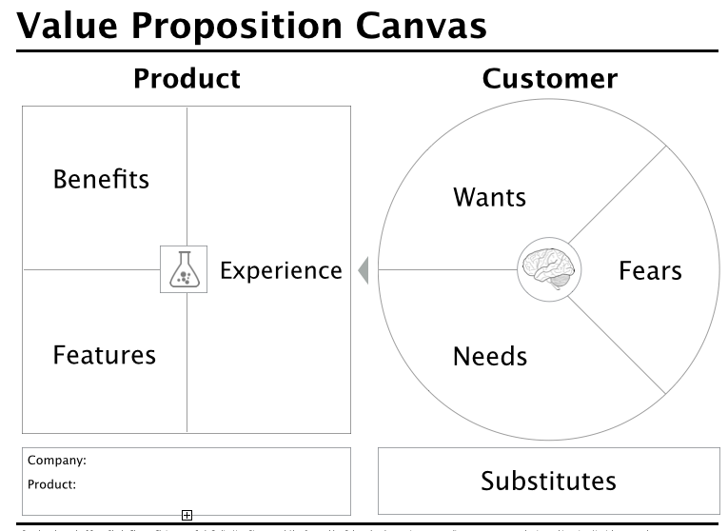

Slide 23
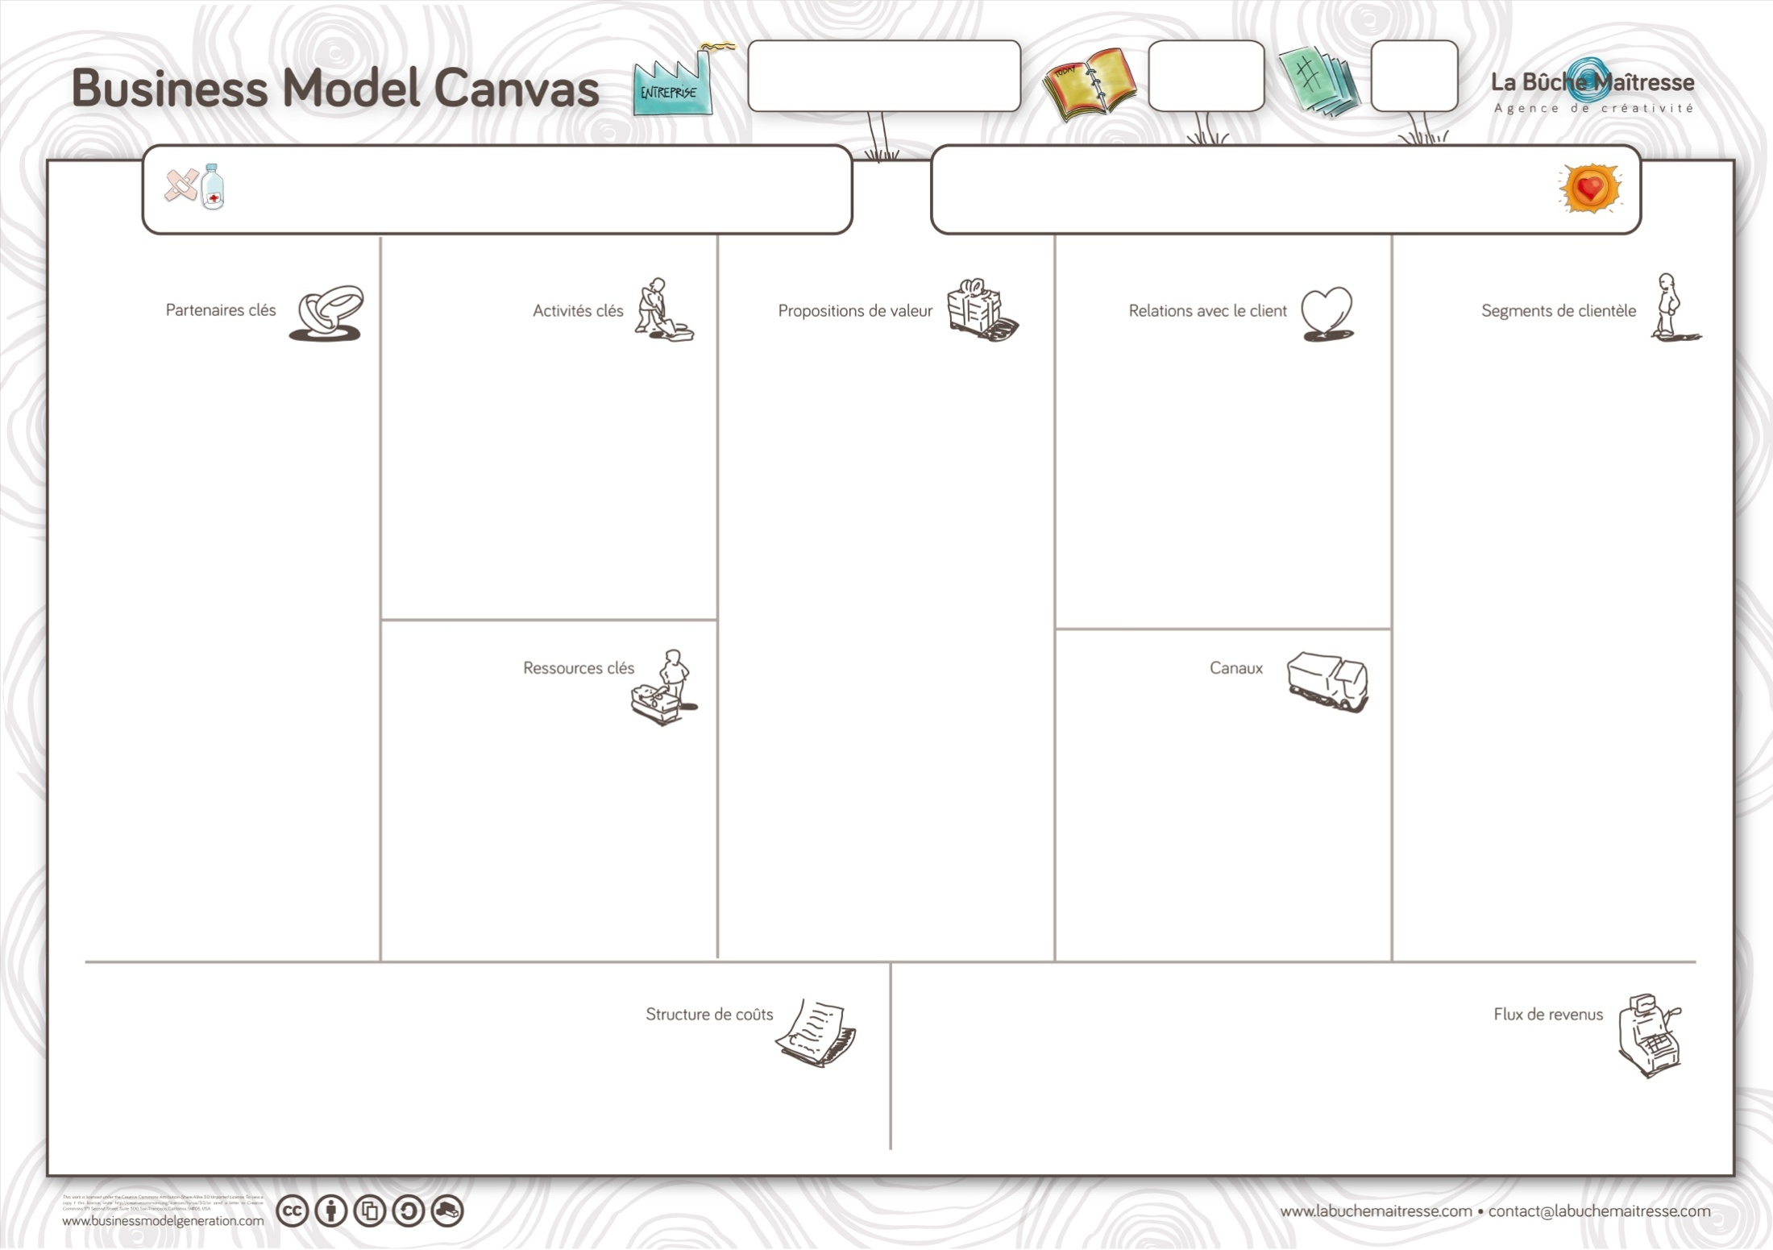

Slide 24
